Slide 1
USB-Ports härten
Wie schütze ich meine USB-Ports unter Linux?

Slide 2
Warum will ich meine USB-Ports schützen?
Jeder mit physischem Zugriff auf einen Rechner kann Dateien kopieren
Du willst verhindern, dass deine Urlaubsfotos ins Internet gestellt werden...
Unternehmen wollen verhindern, dass Daten auf ungeschützte USB-Sticks kopiert werden
USB-Geräte mit modifizierter Firmware können einen Rechner mit Schadprogrammen infizieren

Slide 3
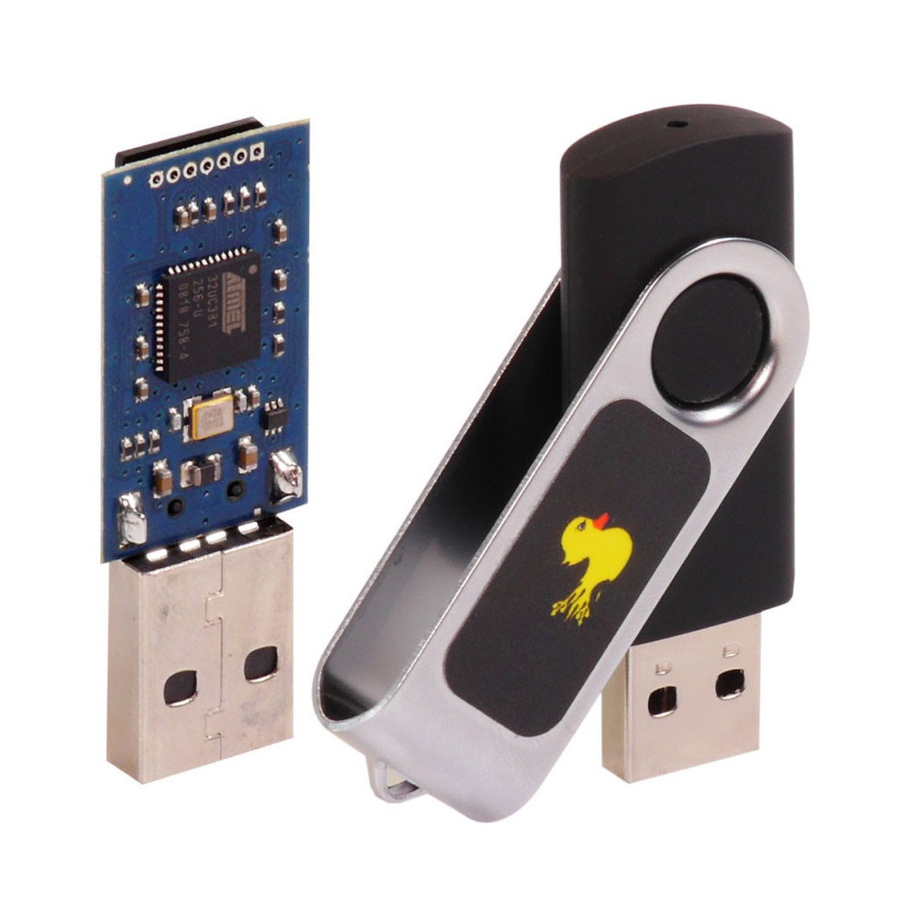
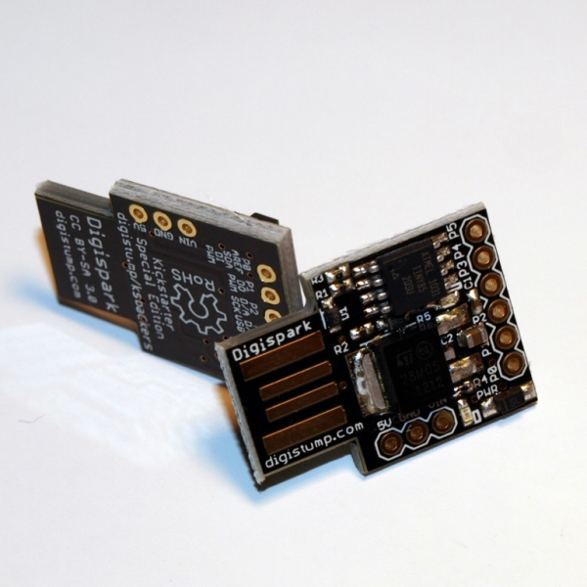
BadUSB
USB-Sticks die als Tastatur Befehle ausführen:
  Kommerziell und einfach: https://hakshop.com/products/usb-rubber-ducky-deluxe
  Oder Marke Eigenbau: https://github.com/digistump/DigistumpArduino/

Slide 4

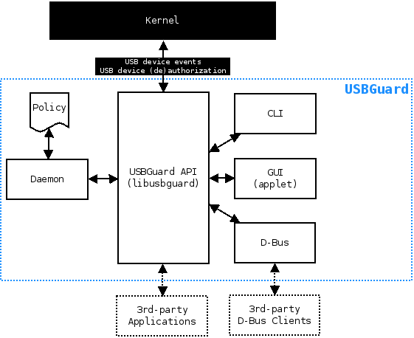
USBGuard
Homepage: https://dkopecek.github.io/usbguard/
π

Slide 5
USBGuard: Installation
Für Fedora gibt es die aktuellen Versionen über ein Repository
$ sudo yum install yum-plugin-copr
$ sudo yum copr enable mildew/usbguard
$ sudo yum install usbguard usbguard-applet-qt

Slide 6
USBGuard: Konfiguration
/etc/usbguard/usbguard-daemon.conf:
RuleFile=/etc/usbguard/rules.conf
ImplicitPolicyTarget=block
PresentDevicePolicy=apply-policy
PresentControllerPolicy=apply-policy
IPCAllowedUsers=root
IPCAllowedGroups=wheel
DeviceRulesWithPort=false
AuditFilePath=/var/log/usbguard/usbguard-audit.log
IPCAccessControlFiles=/etc/usbguard/IPCAccessControl.d/

Slide 7
USBGuard: Konfiguration (2)
Dem eigenen Benutzer die USB-Guard-Steuerung ermöglichen:
$ sudo usbguard add-user joe \
--devices ALL \
--exceptions ALL
Regeln für die initiale Richtlinie erzeugen:
$ sudo usbguard generate-policy > /tmp/rules.conf
Regeln (nach Prüfung!!!) installieren:
$ sudo install -m 0600 -o root -g root /tmp/rules.conf /etc/usbguard/rules.conf
Automatischen Start einrichten und den Dienst starten:
$ sudo systemctl enable usbguard
$ sudo systemctl start usbguard

Slide 8
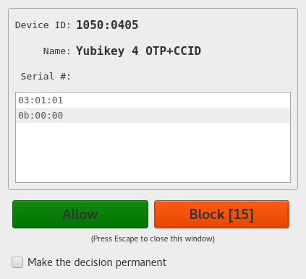
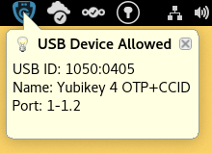
USBGuard: Benutzung
Auswahldialog beim Einstecken eines unbekannten Geräts
Benachrichtigung bei bekannten Geräten
π

Slide 9
Vielen Dank für die Aufmerksamkeit
www.chaos-consulting.de

Slide 10
Grundlagen USB

Slide 11
Regelwerk

